Slide 1
Управление трудовыми ресурсами
Краткая характеристика

Slide 2
Разработчик концепции
Леонид Иванович Евенко - российский ученый-экономист, оратор и общественный деятель, публицист, организатор значимых мероприятий в России и за рубежом.
Написал одну из первых управленческих книг в СССР “Вопросы планирования в СССР на современном этапе”, в которой отразил разграничение областей управления различными типами ресурсов (трудовыми, человеческими, социальными и персоналом).

Slide 3
Виды деятельности
Планирование ресурсов.
Набор кадров.
Отбор кадров.
Определение заработной платы и различных льгот.
Профориентация и адаптация.
Обучение трудовым навыкам.
Анализ результативности труда.
Повышение или понижение в должности, перевод или увольнение.
Подготовка руководящих кадров.
Должностные инструкции.

Slide 4
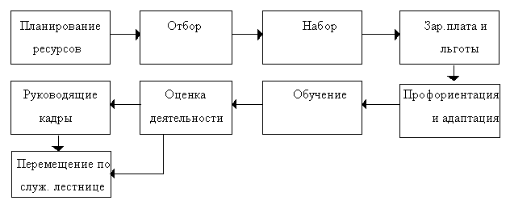
Схема управления трудовыми ресурсами

Slide 5
Различия между определениями
УТР изучает методы воздействия направленные на долгую перспективу, тогда как управление персоналом сосредотачивается на повседневных задачах.
УТР исследует методы повышения производительности и эффективности труда, тогда как социальный менеджмент изучает методы управленческого воздействия на человека для повышения той же производительности.

Slide 6
Презентацию подготовили:
Бутенко А.Ю.
Пинигин И.В.
Коротких С.С.
Марков А.К.
Мурадисинов И.М.
Меньщиков Р.Д.

